Slide 1
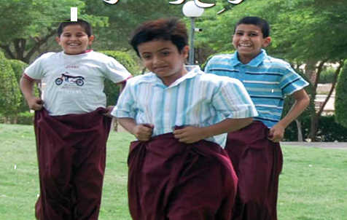
العُلُوم | المادة
الأول الابتدائي | الصف
السّادسة (الحركة والطاقة) | الوحدة
الحادي عشر (الحركة ) | الفصل
الموقع والحركة | الدرس الأول
وزارة التربية والتعليم – الفصل الدراسي الثاني 2020-2021م

Slide 2
المَوقِع والحَركَةُ العلوم - الصف الأول الابتدائي
أهداف الدرس
الهدف الأول: وصْفُ موْقعِ الشَّيْء بالنِّسبة إلى أشْياء أخْرى.
الهدف الثاني: إدْراك أنَّه يُمْكن وصْفُ حركةِ الشَّيْء بِوصْف التَّغيُّر في موْقِعهِ.
وزارة التربية والتعليم – الفصل الدراسي الثاني 2020-2021م

Slide 3
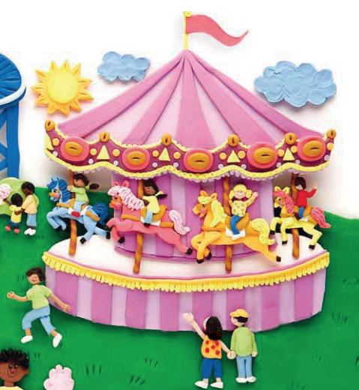
المَوقِع والحَركَةُ العلوم - الصف الأول الابتدائي
المَوقِع والحَركَةُ
كَيفَ أُحَدِّدُ مَوقِع الشَّيءِ ؟
المَوقِعُ هُو مَكانُ وُجود الشَّيءِ بالنِّسبَة إلى شَيءٍ آخَرَ .
المَوقِعُ يُبَين لَنا مَا إذَا كَانَ الشَّيءُ قَريبًا إلى شِيءٍ آخَر أم بَعيِدًا عنْهُ .
وزارة التربية والتعليم – الفصل الدراسي الثاني 2020-2021م

Slide 4
المَوقِع والحَركَةُ العلوم - الصف الأول الابتدائي
المَوقِع والحَركَةُ
ارسم دَائِرة حَولَ الأشْخَاص القريبين مِن لُعبَة الأحصِنة .
وزارة التربية والتعليم – الفصل الدراسي الثاني 2020-2021م

Slide 5
المَوقِع والحَركَةُ العلوم - الصف الأول الابتدائي
المَوقِع والحَركَةُ
كَما يُبَيِّنُ لَنا المَوقِع مَا إذَا كَانَ الشَّيءُ في الأعلَى أو في الأسْفَل أم عن اليَمِينِ أم عن اليَسارِ .
ضَع دَائِرة حولَ الأطْفَال الَّذين يَركبون فَوقَ الخُيٌولِ .
وزارة التربية والتعليم – الفصل الدراسي الثاني 2020-2021م

Slide 6
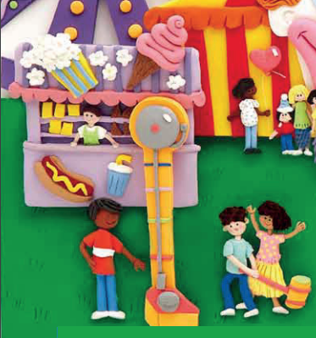
المَوقِع والحَركَةُ العلوم - الصف الأول الابتدائي
المَوقِع والحَركَةُ
كَيْفَ تُخبِرُ صَديقَك عن مَوقِع لُعبَة الجَرَس ؟
تَقَعُ لُعبَة الجَرسِ أمَام عَربَة الطَّعَام.

Slide 7
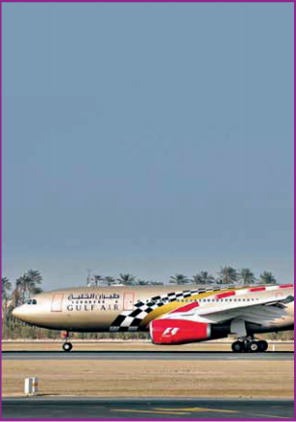
المَوقِع والحَركَةُ العلوم - الصف الأول الابتدائي
المَوقِع والحَركَةُ
كَيفَ تَتحرَّكُ الأشْيَاءُ ؟
الحَرَكَةُ هيَ تَغَيُّرُ مَوقِع الشَّيءِ
تَتَحرَّك الأشيَاءُ في خَطٍ مُستَقيم إلى الأمَامِ أو إلى الخَلفِ أو في شَكلٍ دَائِريٍّ . وَتَتحرَّك الأشْيَاءُ أيضاً في خطٍّ مُتَعرِّجٍ
تَتَحرَّك الطَّائِرة في خَطٍّ مُستَقيمٍ
وزارة التربية والتعليم – الفصل الدراسي الثاني 2020-2021م

Slide 8
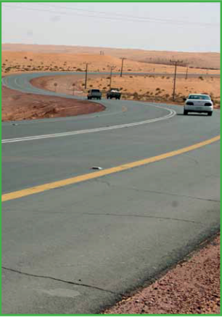
المَوقِع والحَركَةُ العلوم - الصف الأول الابتدائي
المَوقِع والحَركَةُ
كَيفَ تَتَحرَّك هَذِه السَيَّارة على الطَّريقٍ ؟
تَتَحرَّك السَيَّارة في خَطٍّ مُتَعرِّجٍ
وزارة التربية والتعليم – الفصل الدراسي الثاني 2020-2021م

Slide 9
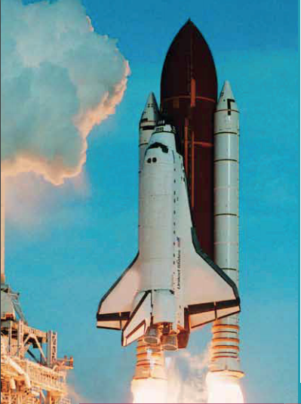
المَوقِع والحَركَةُ العلوم - الصف الأول الابتدائي
المَوقِع والحَركَةُ
تَتحرَّك الأشْيَاءُ بِسُرعَاتٍ مُختَلِفةٍ، بَعضُ الأجسَام تتحَرَّك بِسُرعةٍ كبيرَةٍ ،وبعضُها الآخَر يَتَحرَّك بِبُطءٍ .
الصَّاروخُ أسرَعُ مِن الطَّائِرة
وزارة التربية والتعليم – الفصل الدراسي الثاني 2020-2021م

Slide 10
المَوقِع والحَركَةُ العلوم - الصف الأول الابتدائي
نَشَاطٌ تَقييمي
أكمِل الجُمَل التَّالية بِكَلِمةٍ مُناسِبةٍ .
انتِقَال الشَّيءِ من مَكان إلى آخر يُسَمَّى.............. .
حَرَكةً
عِندَما يَتَحرَّك الشِيءُ فَهو يُغَيِّرُ ..............
مَوقِعَهُ
وزارة التربية والتعليم – الفصل الدراسي الثاني 2020-2021م

Slide 11
المَوقِع والحَركَةُ العلوم - الصف الأول الابتدائي
انتهى الدَّرس
وزارة التربية والتعليم – الفصل الدراسي الثاني 2020-2021م

